Slide 1


Slide 2
목차
Git이란?
Git이 왜 좋은가?
Github란?
Github 등록절차
Git 설치 및 사용법(번외)
Egit란?
Egit을 이용한 프로젝트 관리법
용어 정리

Slide 3
Git이란
리누스 토발즈가 linux 소스를 관리하기 위하여 만든 형상관리 프로그램
외국에서 많이 사용됨
분산형 버전 관리 시스템 (distributed version control)
:네트워크나 중앙 서버에 의존적이지 않음
=> 개발자 개개인이 자유롭게 변경 이력을 관리함
=> 속도가 빠름
무료 오픈 소스
Git으로 진행된 대표적인 프로젝트 :
GIT, linux kernel, perl, eclipse, Gnome, KDE, Qt, Ruby on Rails, Android, PostgreSQL, Debian, X.org 등등
위키 정보는 :
http://enc.daum.net/dic100/contents.do?query1=10XX266781

Slide 4
Git가 왜 좋은가
Version Controller의 장점
형상관리 자체는 SVN과 유사.
하지만 로컬만으로도 실행이 가능해서, 네트워크 접속이 불가능 할 때도 혼자서 버전관리를 할 수 있음
범용성의 장점
공짜
리누스 토발즈가 git에 대해 언급하고 나서 급격하게 퍼져나감
외국에서 엄청 많이 씀
=>외국 기업에서는 git같은 오픈 소스 프로젝트 참여 경력을 이력으로 본다함
다른 사람이 진행하는 프로젝트를 내 원격 저장소로 복제(Clone)하여
내 맘대로 개발 가능

Slide 5
Github란
Git를 사용하는 프로젝트를 지원하는 웹 기반 호스팅 서비스
루비온 레일즈로 작성됨
영리적 서비스와 오픈 소스를 위한 무상 서비스를 모두 제공
Github는 가장 인기있는 git 호스팅 사이트
ssh, git, http 프로토콜을 통하여 프로젝트 소스코드에 접근 가능
http://github.com/

Slide 6
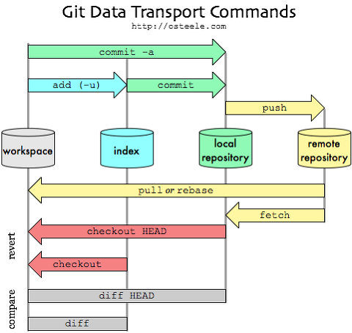
Git 개념도

Slide 7
Repository
작업자가 변경한 모든 내용을 추적하는 공간
코드의 저장소
Git에서는 local repository와 remote repository로 나뉜다.
Local은 컴퓨터
Remote는 호스팅 업체(주로 github.com을 많이 씀)
이 둘을 연결시켜주는 관련 키워드는 push, pull
(주로 Push 사용, pull은 코드 불러와서 참조할 때 쓰는 듯?)

Slide 8
Branch, Tags
Branch 라는 것은 하나의 개발 라인을 의미.
가장 기본이 되는 master branch에서 버그 수정이나 특정 기능을 추가하기 위해서 개발라인을 따로 두어 작업할 수 있다
Git 저장소는 모든 분기들과 태그(tags)들을 가짐
사용자는 작업에 필요한 어떤 한 버전의 분기를 이 기본분기로 체크아웃(Checkout)한다. 이것을 작업 카피 (Working Copy)라고 한다.
Branch에 관한 자세한 설명 http://luhamizz.tistory.com/11

Slide 9
Origin, Head, Master
Origin
git가 복사해 온 저장소를 가리키기 위해
기본적으로 사용하는 이름
HEAD
한 개의 Branch 내에서 가장 최근에 된 Commit을 가리키는 reference
저장소에서 최신의 revision을 가리키는 주소의 개념
Master
저장소 중 기본이 되는 분기

Slide 10
Clone
git clone 를 사용하면 저장소 소스코드를 그대로 checkout 받을 수 있다.
여기서 SVN와의 차이점은 git 은 저장소가 local에도 있기 때문에 원격 중앙 저장소의 소스 코드를 체크아웃 받을 수도 있지만, 위와 같이 작업한 로컬의 저장소의 소스코드를 체크아웃 받을 수 있다.
Local과 Remote의 저장소는 분리된 공간이고, 몇 가지 명령을 통해서 연결시켜줄 수 있음

Slide 11
Commit
소스 수정사항들은 저장소로 Commit할 수 있다.
지난 시간까지 작업한 것에 대한 새로운 Revision을 만드는 것.
각 Commit은 저자(Author)와 코멘트(Comment)를 저장한다.
(Comment: 어떻게 수정을 했는지, 누가 Commit 했는지)
=> Commit을 수행하는 것은 자신의 repository에 새로운 revision을 등록하는 과정
(SVN의 commit과 유사한데, 자신의 로컬에서만 수행함)

Slide 12
Stage (Staging)
SVN과 차별화 되는 요소
저장소에 Commit하기 전에 Commit을 준비하는 위치
변경사항을 적용하기 전에 한번 더 변경사항을 정리하고 다듬을 수 있는 기회를 제공
변경사항을 추가하기 위해서는 git add 를 사용
Egit에서 Team> add to index가 같은걸 의미
Commit 예정인 변경사항을 등록하는 과정으로 생각

Slide 13
Push, Pull
Push
작업한 내용을 원격 저장소에 집어 넣는 과정
Pull
다른 사람이 작업한 내용을 로컬로 불러오는 과정
Git pull origin master
저장소 실제 주인은 push (remote 저장소로 변경사항 전송) 과 pull (remote 저장소로부터 변경사항 받기) 의 두 명령을 통해 변경사항들을 동기화 한다.

Slide 14
Merge
Merge
두 분기의 차이를 합치는 명령어 Merge tool등을 사용해서 할 수 도 있음
Merge Conflict
Branch들을 합치는 과정에서 같은 파일이름으로 다른 내용을 가지는 경우 conflict가 발생한다.
이 경우, git에서 자동으로 Conflict가 나는 부분에 대해서 잡아주고,
이를 처리한 다음에 다시 Commit 하면 해결할 수 있다.

Slide 15
Rebase
Rebase
merge 명령이 두 분기를 합친 것처럼 rebase는 한 분기의 변경사항을 이용하여 패치(patch)를 만들고 다른 분기에 이를 적용한다.
결과는 merge와 같지만 commit 히스토리가 좀더 깔끔하다. 즉 다른 분기의 Commit 메세지가master의 히스토리 최상단에 그대로 뜸으로써 연속성을 갖는다.

Slide 16
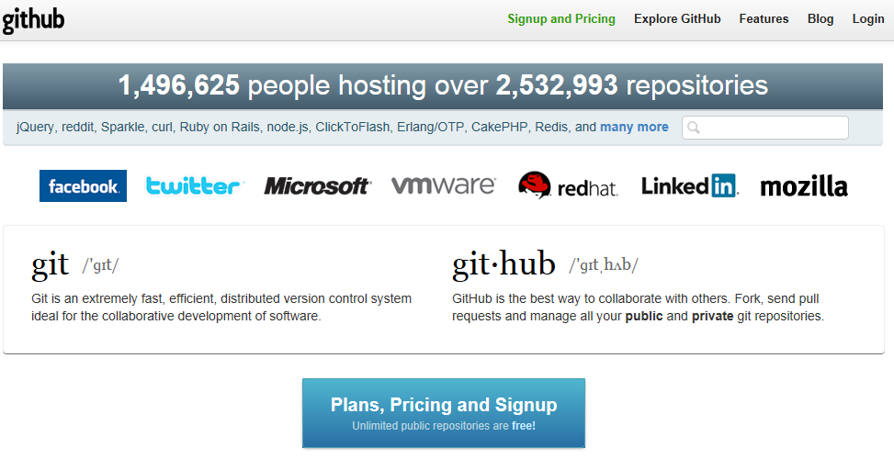
회원가입
Githib.com에 접속한다
Signup을 한다

Slide 17
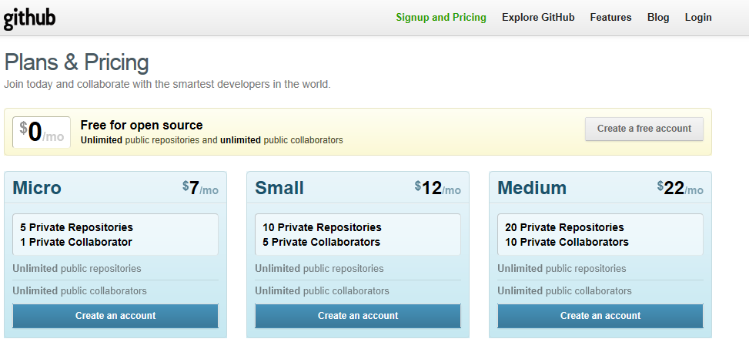
회원가입
무료계정생성

Slide 18
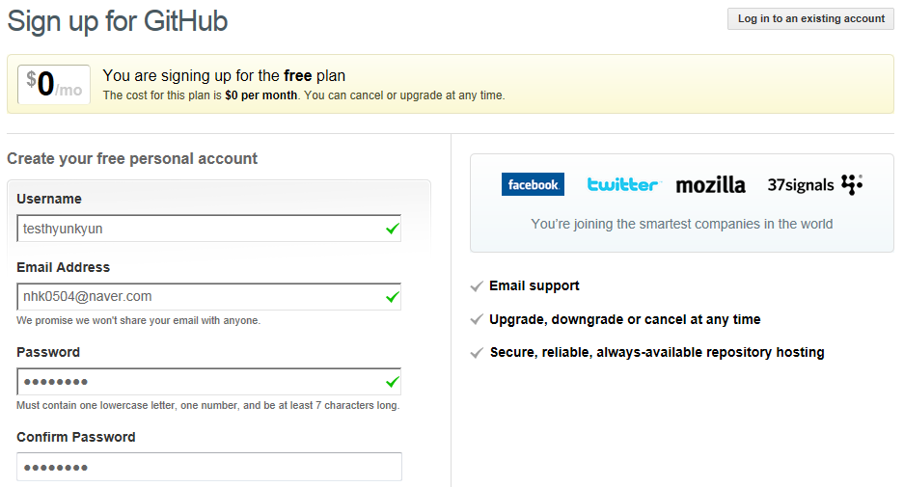

회원가입
가입양식을 채우고 계정을 만든다

Slide 19
Git 설치
개별적으로 더 공부해보고 사람은 해볼 것
이클립스 플러그인 Egit 설치하면 없어도 무방
Git 설치과정 및 튜토리얼 (github 홈페이지 참조)
http://help.github.com/win-set-up-git/
(아래쪽의 ssh 인증 과정은 프로젝트 호스팅하기 위해 필요,
학교에서는 안됨 ssh프로토콜을 막아놓은 듯..)
=>http 프로토콜을 사용하면 안 해도 진행 가능 :
http 방식은 동기화 속도가 느리지만 별도의 인증과정이 없음
http://msysgit.googlecode.com/files/Git-1.7.9-preview20120201.exe Windows사용자는 바로 다운

Slide 20
Repository 생성 및 인증
Git 더 공부해보고 사람은 해볼 것
http://help.github.com/create-a-repo/
자세한 내용은 github의 튜토리얼이나 네이버 참조할 것
참고 사이트들 :
http://binggrec.tistory.com/116
http://blog.hibrainapps.net/18
http://namhyung.springnote.com/pages/3132772#toc_27
http://h9911120.blog.me/50137718243
http://blog.naver.com/PostView.nhn?blogId=niee&logNo=130112170119

Slide 21
Egit란
이클립스의 Git 플러그인
이걸 쓰면 앞의 Git 설치 안해도 됨
Git Windows를 설치하면 Git GUI가 있지만, Egit로도 GUI적으로 볼 수 있음
몇 년전 까지는 소스가 날라가거나 하는 둥의 불안정한 현상이 있었던 듯..

Slide 22
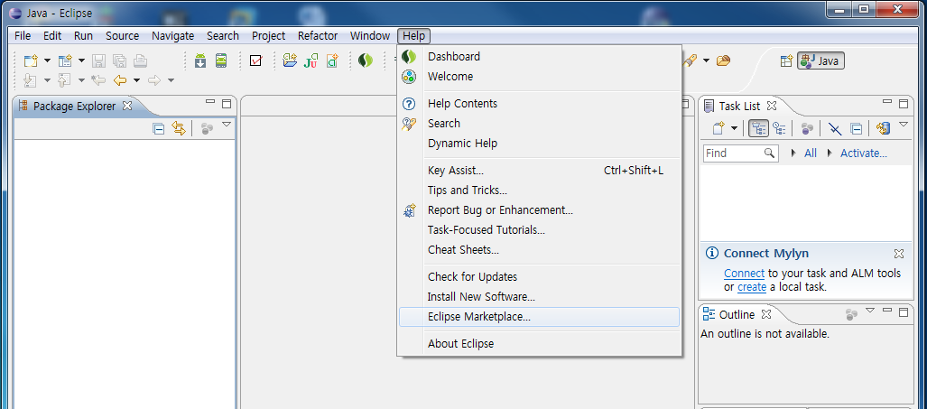
Egit 설치
이클립스 help>eclipse marketplace…를 선택한다.

Slide 23
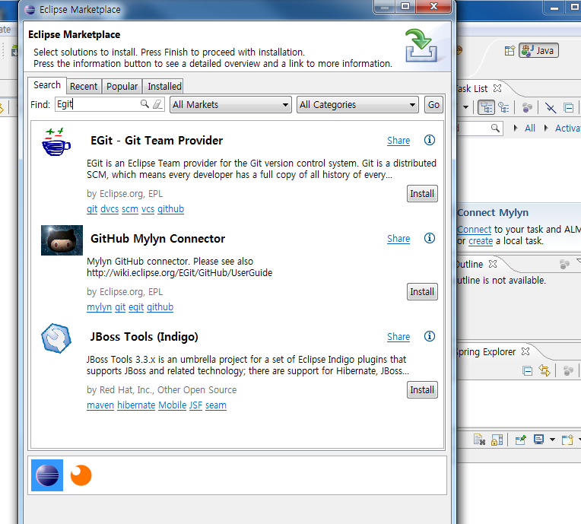
Egit 설치(2)
Find:에 Egit를 검색해서 나오는 Egit – Git Team Provider를 설치한다.

Slide 24
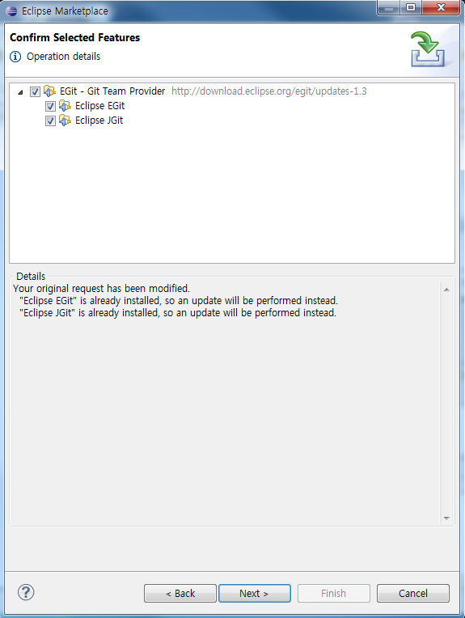
Egit 설치(3)
다음

Slide 25
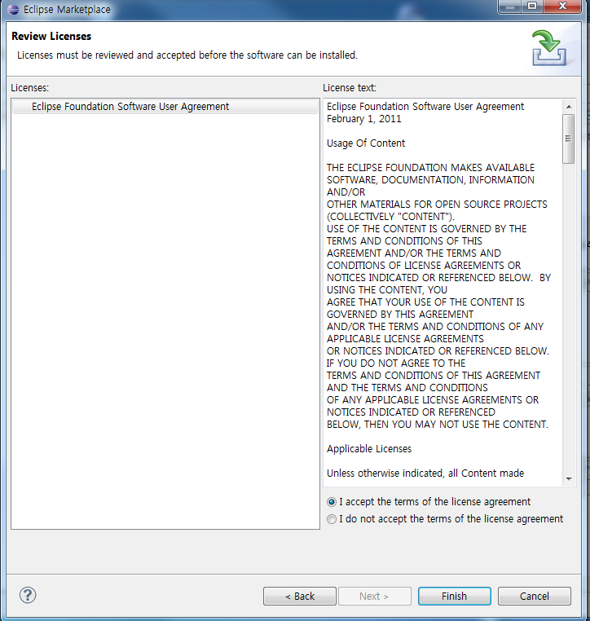
Egit 설치(4)
약관에 동의하고
피니쉬

Slide 26
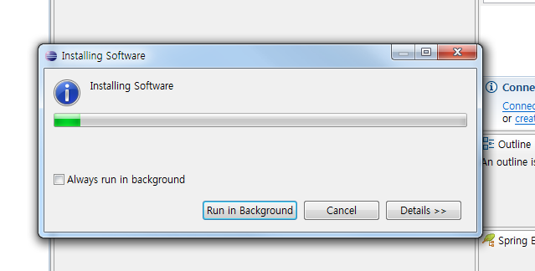
Egit 설치(5)
설치가 되길 기다린다.

Slide 27
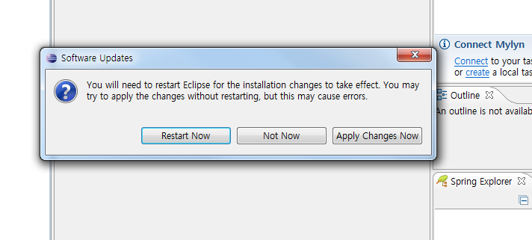
Egit 설치(6)
이클립스를 재시작한다

Slide 28
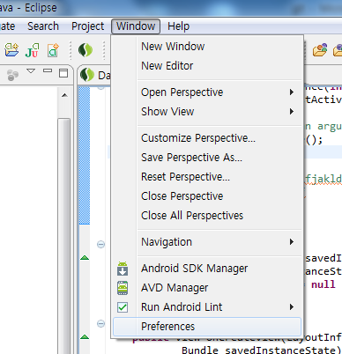
Egit에 사용자 정보 등록
이클립스 메뉴의 Window>Preferences

Slide 29
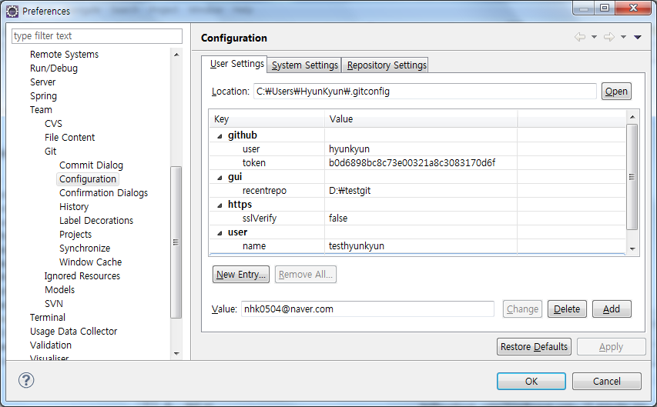
Egit에 사용자 정보 등록(2)
좌측 메뉴의 Team > Git > Configuration 선택

Slide 30
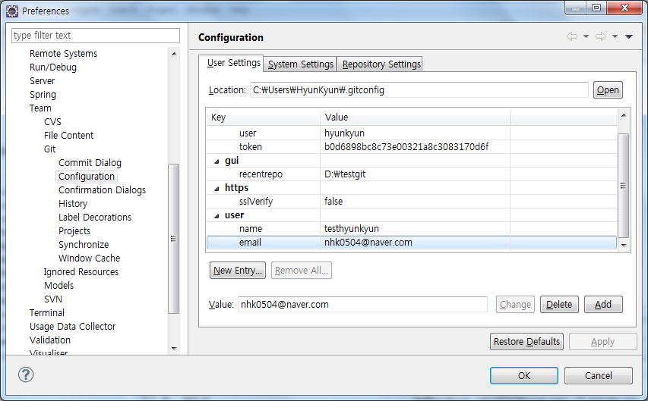
Egit에 사용자 정보 등록(3)
User 정보의 이름과 이메일을 가입한 정보에 맞게 입력한다.
: 기타 이클립스와 연동되는 git정보는 여기서 수정할 수 있다.

Slide 31
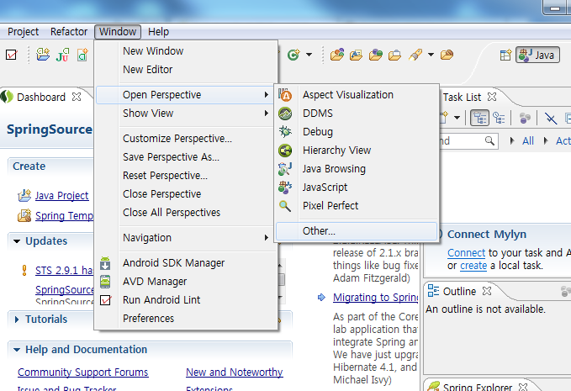
Egit 사용
Windows> open perspective> other
를 선택한다

Slide 32
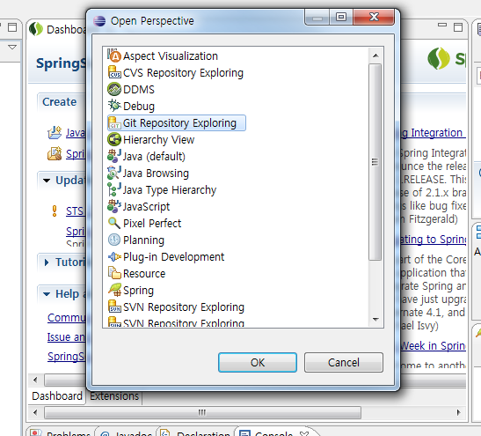
Egit 사용(2)
Git repository exploring 선택

Slide 33

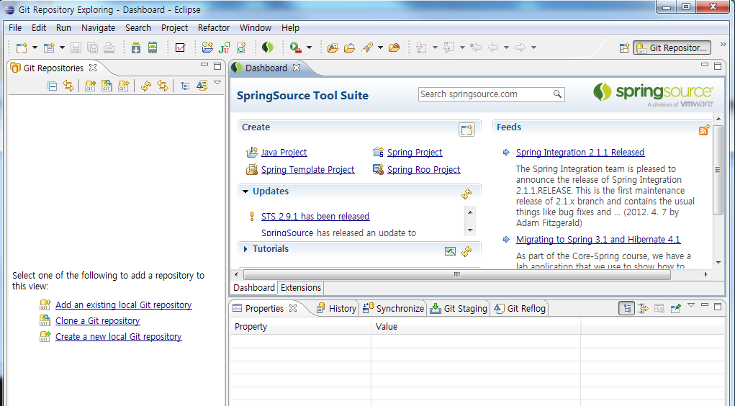
Egit 사용(3)
여기서 Java모드로 돌아갈수있다
Git repositories에서 clone a git repository를 선택한다.

Slide 34
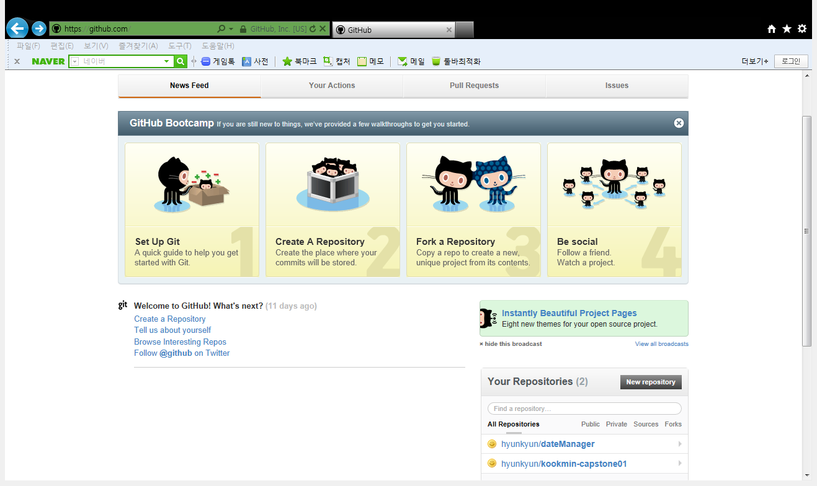
원격 저장소생성하기
여기서 할 수 있다 (자세한 내용은 중앙의 create a repository참조할것)

Slide 35
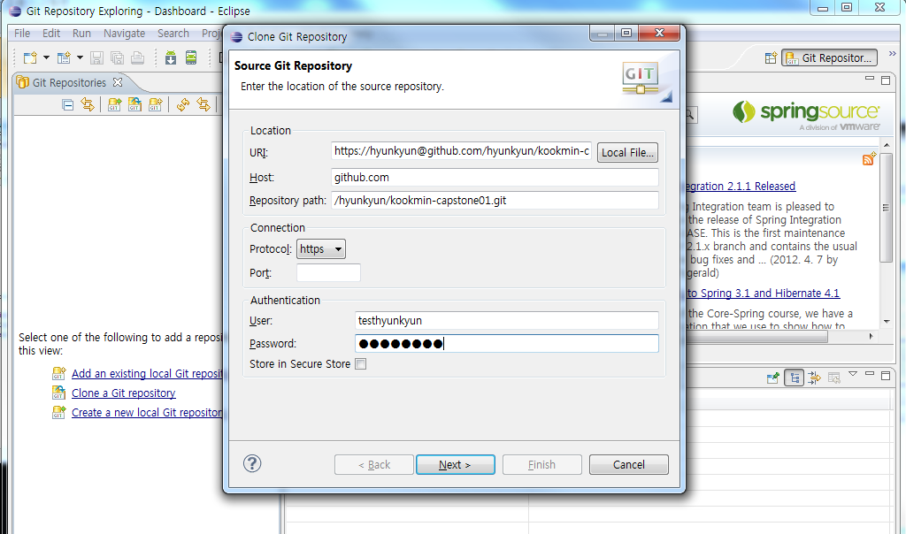
원격 저장소에서 가져오기
URI에 https://hyunkyun@github.com/hyunkyun/dateManager.git
를 입력하고 아래 Authentication을 자신의 계정과 비밀번호로 수정한다.

Slide 36
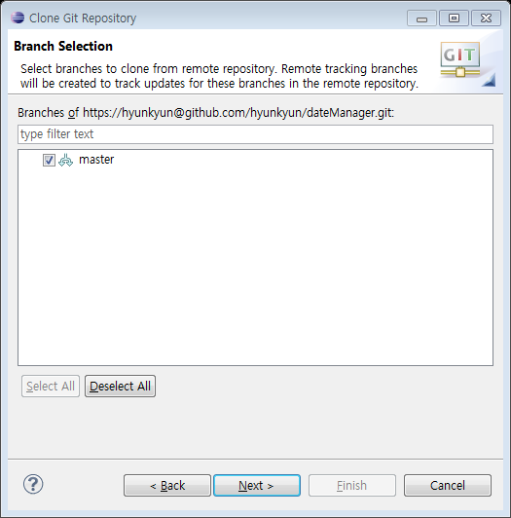
원격 저장소에서 가져오기
Origin인 Master를 선택한 후 next를 누른다

Slide 37
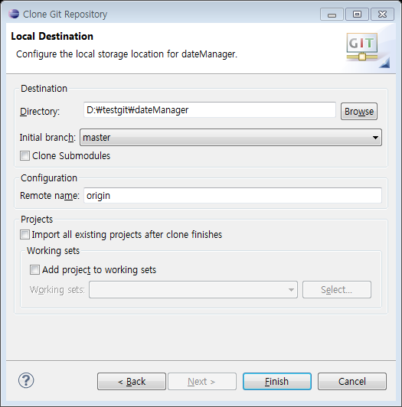
원격 저장소에서 가져오기
코드를 받아올 디렉토리를 정한다
(디폴트는 사용자계정\git\프로젝트명)

Slide 38
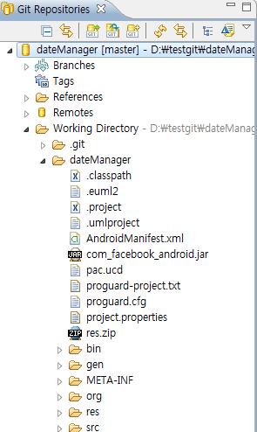
원격 저장소에서 가져오기
소스코드가 받아진다.

Slide 39
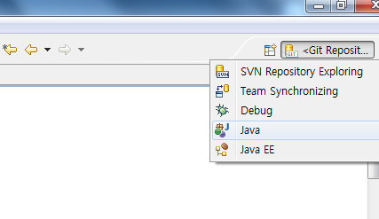
원격 저장소에서 가져오기
이클립스의 Perspective를 Java로 다시 바꾼다.

Slide 40
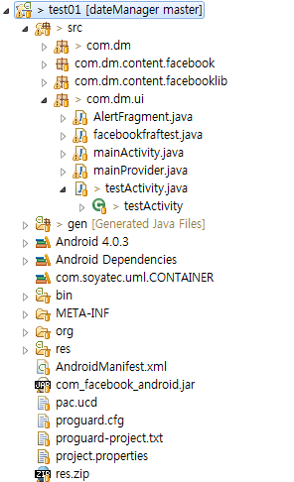
원격 저장소에서 가져오기
소스가 받아져 있다.

Slide 41
Branch란?
프로젝트의 메인 소스에서 자신이 맡은 부분을 개발하기 위해
프로젝트를 복사하고, 이를 관리하는 분기점
자세한 정보는
http://blog.naver.com/empty_wagon?Redirect=Log&logNo=20141673487

Slide 42
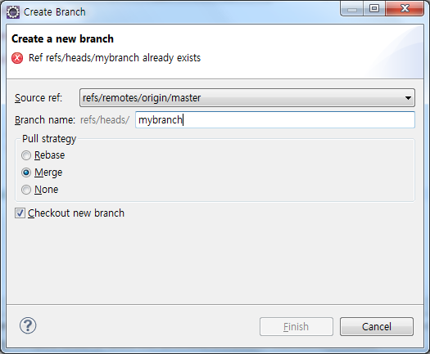
Branch 사용하기
(Source ref : branch 생성의
기준이 되는 branch를 선택한다.
자신의 branch 이름을 입력한다.
새로운 모듈을 개발할 환경으로 사용할Branch를 생성한다.

Slide 43
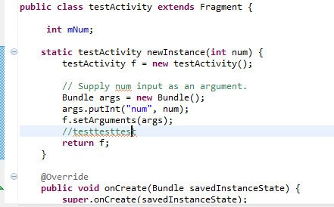
Branch 사용하기
코드를 수정해본다.

Slide 44
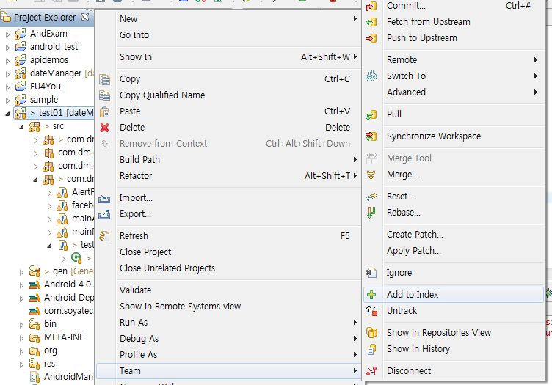
Branch 사용하기
프로젝트 우클릭> Team> Add to Index를 선택한다.
: 변경된 소스코드를 Stage(git 변경목록, commit전 임시저장소)에 등록

Slide 45
Branch 사용하기
Commit을 선택한다.
: index에 등록된 소스코드를 내 컴퓨터 git 저장소에 저장

Slide 46
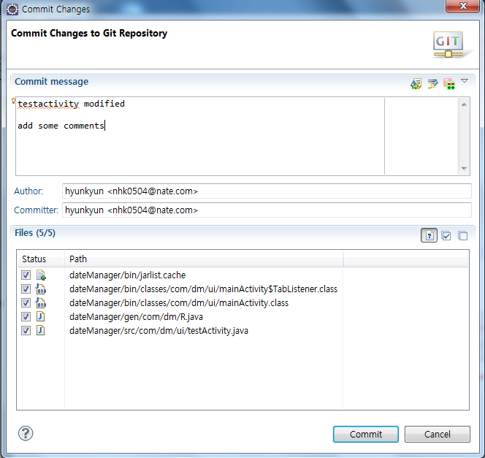
Branch 사용하기
코멘트나 변경자, 제출자, 제출되는 소스코드를 입력 또는 확인한다.
: 무엇을 수정했는지 자세하게 써야 다른 사람들이 보고 이해할수있음

Slide 47
Branch 사용하기
Push to upstream을 선택한다
:원격 저장소 (github내의 저장소)로 변경된 내용을 등록하는 과정

Slide 48
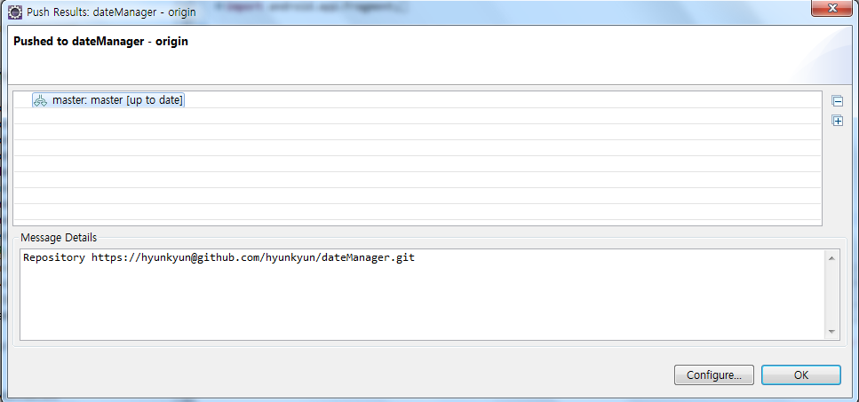
Branch 사용하기
어느 branch에 등록(푸쉬)할 것인지 결정한다.
(자신이 개발하는 모듈에 해당되는 branch에 푸쉬)
(모듈이 다른 모듈이랑 상관이 없으면 커밋 까지만 하고 다 끝난 다음에
푸쉬해도 상관없다)

Slide 49
히스토리 확인
Show in history에서
등록 정보들을 확인할 수 있다.

Slide 50
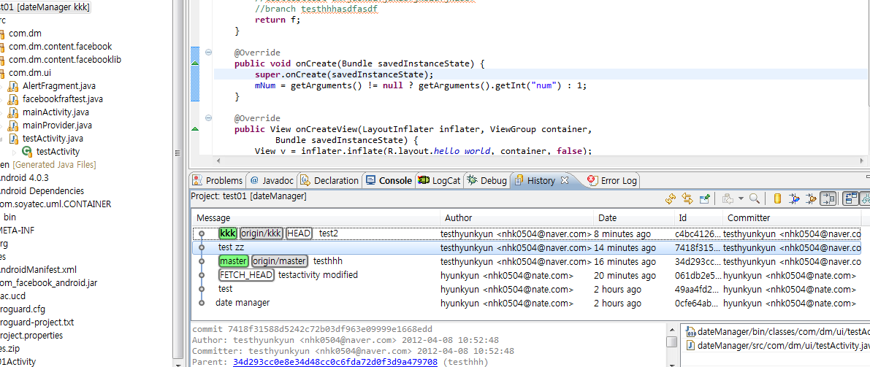
히스토리 확인
Show in history에서
등록 정보들을 확인할 수 있다.

Slide 51
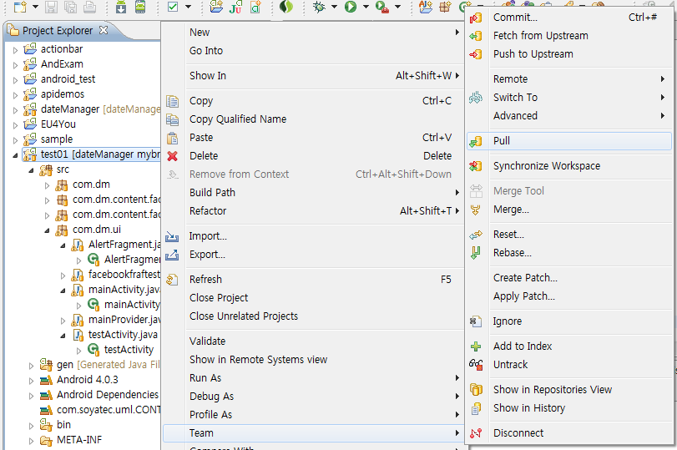
Pull (변경사항 가져오기)
Master branch에서 가져올 때 pull을 사용
Master가 master patch zzz라는 Commit을 한 상황에서
Team> pull을 선택한다.

Slide 52
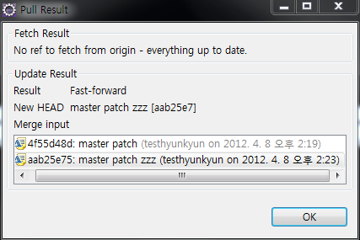
Pull (변경사항 가져오기)
Master branch에서 가져올 때 pull을 사용
최신의 commit을 선택하고 OK한다.

Slide 53
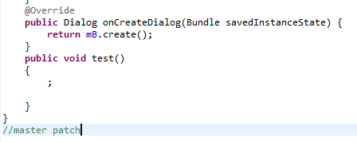
Pull (변경사항 가져오기)
Master branch에서 가져올 때 pull을 사용
변경된 것을 확인할 수 있다.

Slide 54
용어 정리
Repository
Branch, Tag
HEAD, Origin, Master
Clone
Commit
Stage
Push, Pull
Merge, Rebase
http://sapeyes.blog.me/70118257910

Slide 55
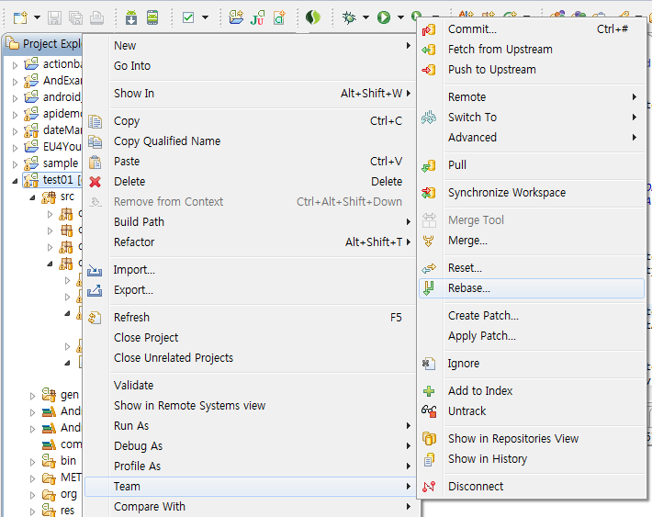
Rebase 사용방법
다른 사람의 Branch를 나의 프로젝트로 적용하는 방법 (다른 사람 모듈 적용방법)
Team>Rebase를 선택한다

Slide 56
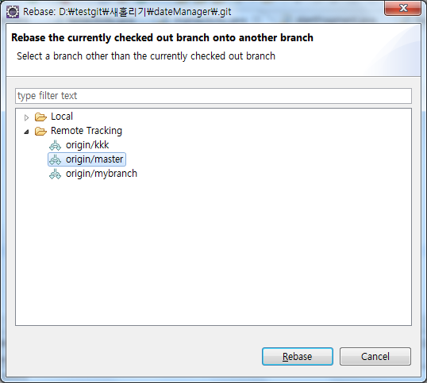
Rebase 사용방법
적용할 branch를 선택한다.
: Local은 컴퓨터 내 저장소, Remote는 github내의 저장소(공유공간)

Slide 57
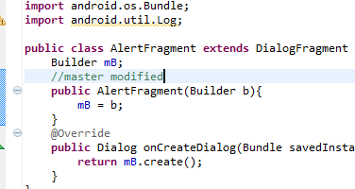
Rebase 사용방법
적용이 되어있다.
Conflict 발생시 참고 http://pinocc.tistory.com/89

Slide 58
그 외 이슈
Merge와 Rebase의 차이
http://eclipsesource.com/blogs/2011/05/30/merging-branches-in-eclipse-git-egit/

Slide 59
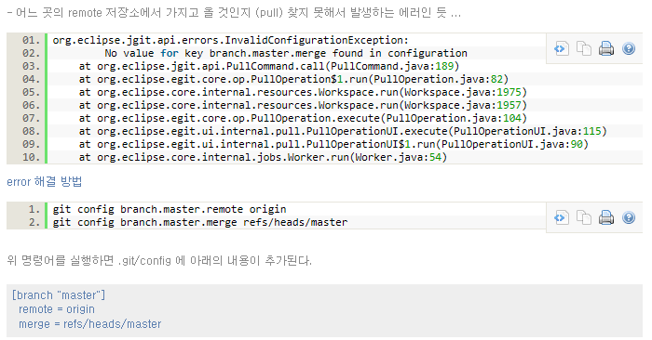
그 외 이슈
Egit Pull 사용과정에서 오류 발생시 해결법
http://enosent.tistory.com/44

Slide 60

끝

